Slide 1

LỊCH SỬ
LỚP 4

Slide 2
Thứ ngày tháng năm
Lịch sử
Kiểm tra bài cũ
* Muốn sử dụng được bản đồ chúng ta cần làm gì?

Slide 3
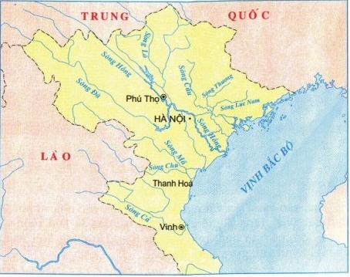
Thứ ngày tháng năm
Lịch sử
NƯỚC VĂN LANG
1.Thời gian hình thành và địa phận của nước Văn Lang.

Slide 4

Thứ ngày tháng năm
Lịch sử
NƯỚC VĂN LANG
1.Thời gian hình thành và địa phận của nước Văn Lang.
Nhà nước đầu tiên của người Lạc Việt
Tên nước | Văn Lang
Thời điểm ra đời | Khoảng năm 700 TCN
Khu vực hình thành | Khu vực sông Hồng, sông Mã và sông Cả
Nhà nước đầu tiên của người Lạc Việt
Tên nước
Thời điểm ra đời
Khu vực hình thành
Nhà nước đầu tiên của người Lạc Việt
Tên nước | Văn Lang
Thời điểm ra đời
Khu vực hình thành
Nhà nước đầu tiên của người Lạc Việt
Tên nước | Văn Lang
Thời điểm ra đời | Khoảng năm 700 TCN
Khu vực hình thành
Xác định thời gian ra đời của nước Văn Lang trên trục thời gian.
nước Văn Lang
CN
700
0
2018

Slide 5
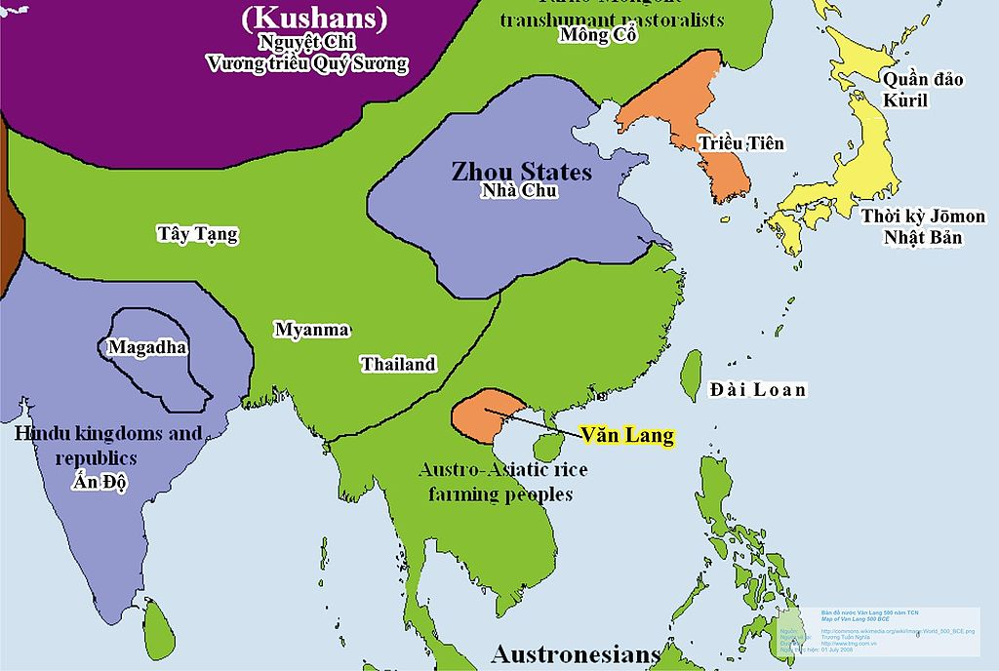
Thứ ngày tháng năm
Lịch sử
NƯỚC VĂN LANG
1.Thời gian hình thành và địa phận của nước Văn Lang.

Slide 6
Thứ ngày tháng năm
Lịch sử
NƯỚC VĂN LANG
2. Các tầng lớp trong xã hội Văn Lang
Tầng lớp thấp kém trong xã hội Văn Lang là tầng lớp nào? Họ làm gì?
Người dân thường trong xã hội Văn Lang gọi là gì?
Người đứng đầu nhà nước Văn Lang là ai?
Tầng lớp sau vua là ai? Họ có nhiệm vụ gì?
Sau vua là Lạc hầu, Lạc tướng, giúp vua Hùng cai quản đất nước có các lạc hầu, lạc tướng.
Dân thường thì được gọi là lạc dân.
Tầng lớp thấp kém nhất là nô tì. Họ làm nô tì hầu hạ các gia đình người giàu phong kiến.
Đứng đầu nhà nước có vua, gọi là Hùng Vương.

Slide 7
Thứ ngày tháng năm
Lịch sử
NƯỚC VĂN LANG
2. Các tầng lớp trong xã hội Văn Lang
- Đứng đầu nhà nước có vua, gọi là Hùng Vương.
- Giúp vua Hùng cai quản đất nước có các lạc hầu, lạc tướng.
- Vua, lạc hầu, lạc tướng thuộc tầng lớp giàu có trong xã hội.
- Dân thường thì được gọi là lạc dân.
- Tầng lớp thấp kém, nghèo hèn nhất là nô tì.
* Nước Văn Lang tồn tại qua mười tám đời vua Hùng.

Slide 8
Thứ ngày tháng năm
Lịch sử
NƯỚC VĂN LANG
Xã hội Văn Lang có những tầng lớp nào ? Em hãy vẽ sơ đồ thể hiện các tầng lớp đó.
Vua
Lạc hầu, lạc tướng
Lạc dân
Nô tì

Slide 9

Thứ ngày tháng năm
Lịch sử
NƯỚC VĂN LANG
3. Đời sống, vật chất và tinh thần của người dân Văn Lang.
* Sản xuất:
- Trồng lúa, khoai, đỗ, cây ăn quả, rau, dưa hấu.
- Nuôi tằm, ươm tơ, dệt vải.
- Đúc đồng: giáo, mác, mũi tên, rìu, lười cày.
- Làm gốm
- Đóng thuyền
* Mặc và trang điểm:
- Nhuộm răng đen, ăn trầu, xăm mình.
- Búi tóc hoặc cạo trọc đầu.
- phụ nữ đeo hoa tai, vòng tay bằng đá, bằng đồng.
* Ăn, uống:
- Cơm, xôi.
- Bánh chưng, bánh giầy
- Uống rượu.
- Làm mắm
* Ở:
- Ở nhà sàn - Sống quây quần thành làng, bản.
* Lễ hội:
- Vui chơi nhảy múa - Đua thuyền - Đấu vật.

Slide 10
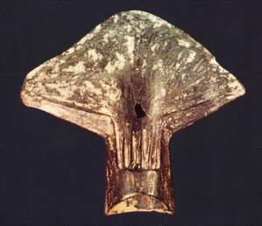
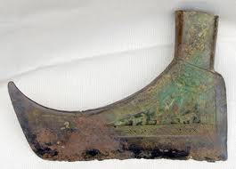
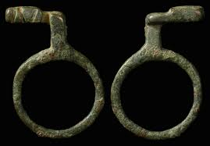
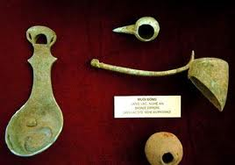
Thứ ngày tháng năm
Lịch sử
NƯỚC VĂN LANG
Lưỡi cày đồng
Lưỡi rìu đồng
Trang sức
Muôi (vá, môi) bằng đồng

Slide 11
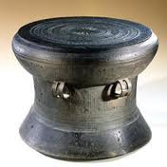
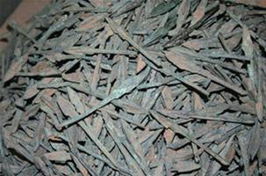
Thứ ngày tháng năm
Lịch sử
NƯỚC VĂN LANG
Trống đồng
Mũi tên đồng

Slide 12
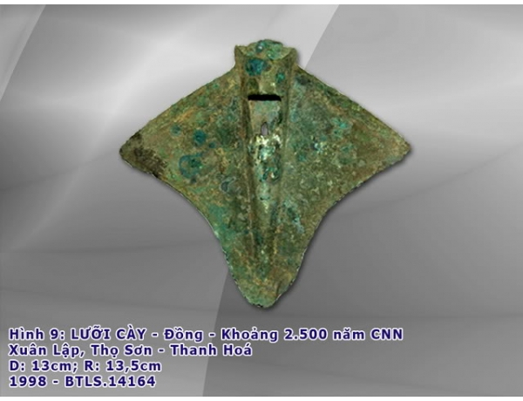
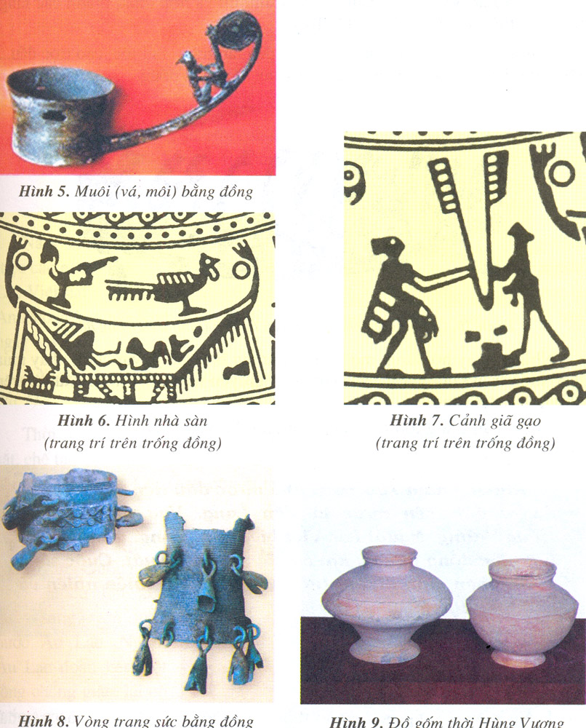
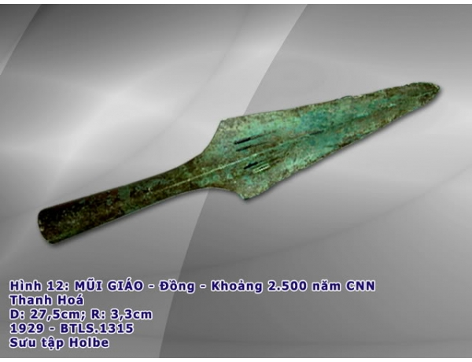
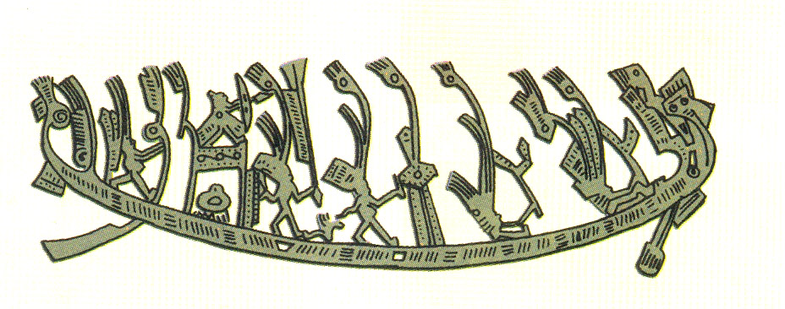
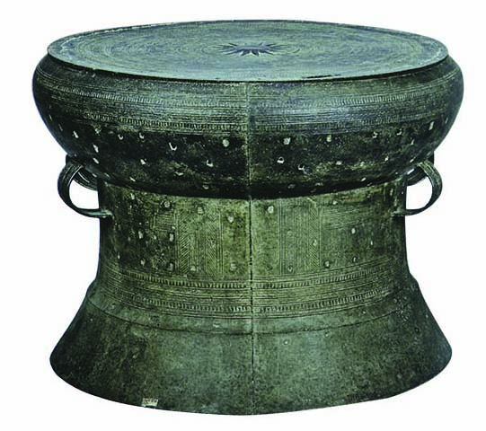
Lưỡi cày đồng
Lưỡi rìu xéo bằng đồng
Mũi giáo đồng
Cảnh người nhảy múa trên thuyền
Trống đồng
Notes:
12

Slide 13
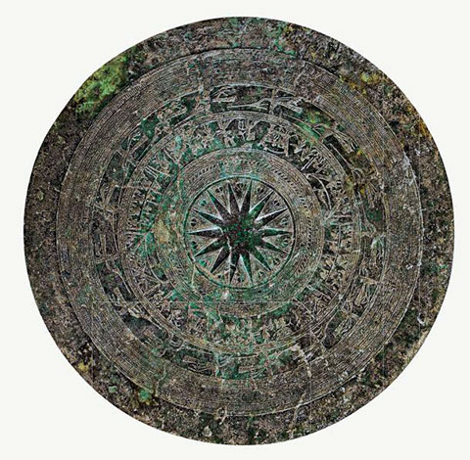
Mặt trống đồng

Slide 14
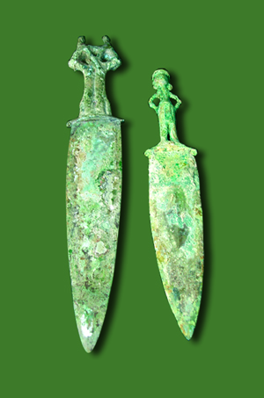
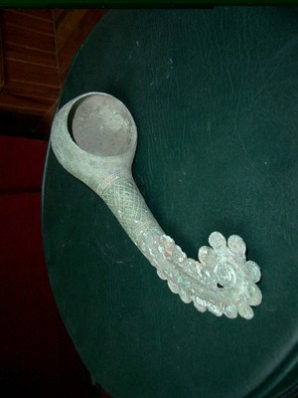
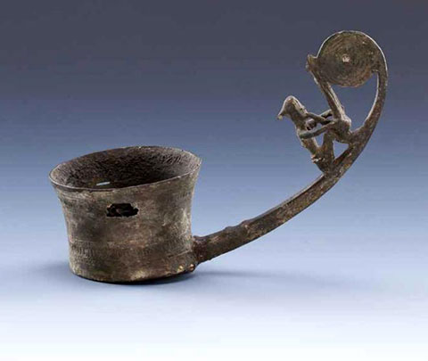
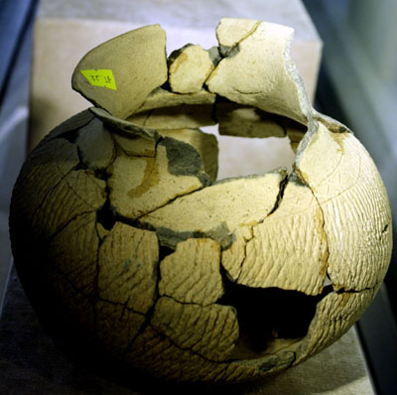
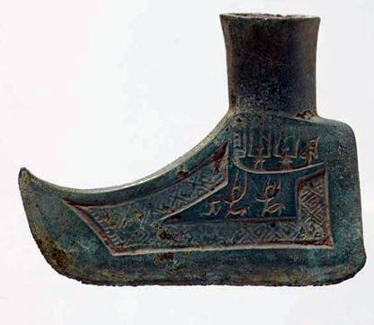
Dao đồng
Muôi ( vá) bằng đồng
Đồ gốm
Mũi giáo đồng
Lưỡi rìu xéo bằng đồng

Slide 15
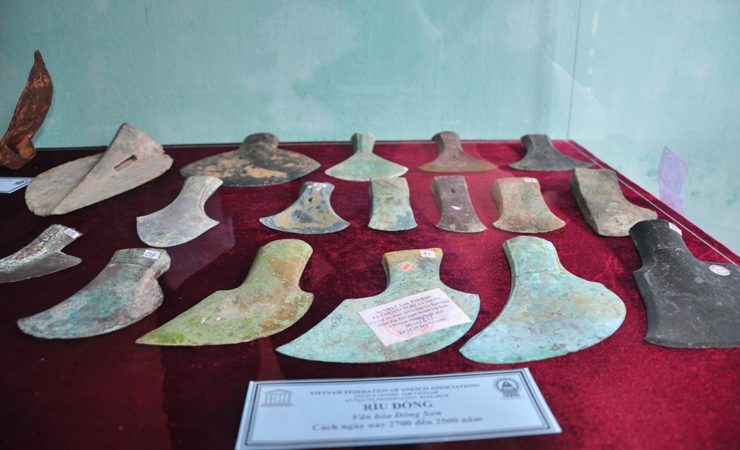
Rìu đồng

Slide 16
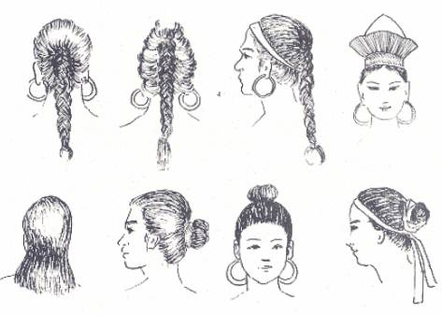
Kiểu tóc

Slide 17
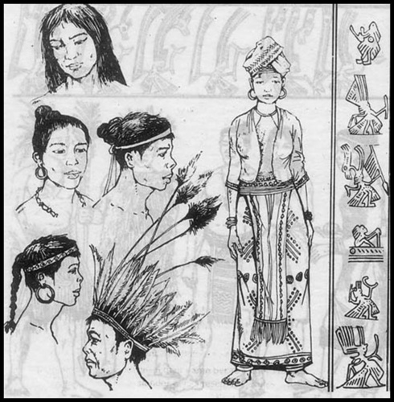
Trang phục

Slide 18
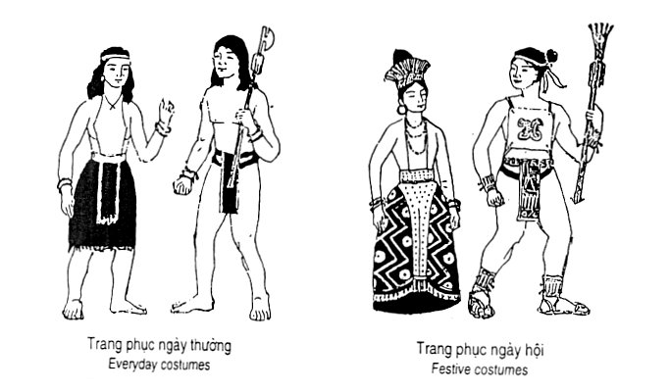
Trang phục

Slide 19
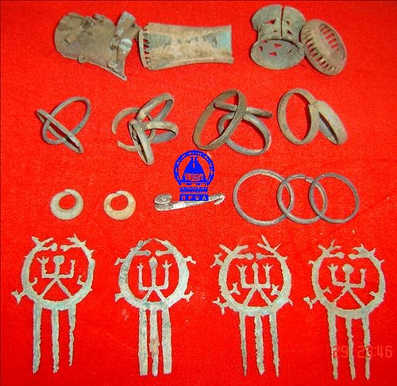
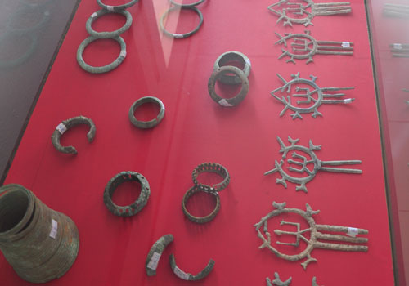
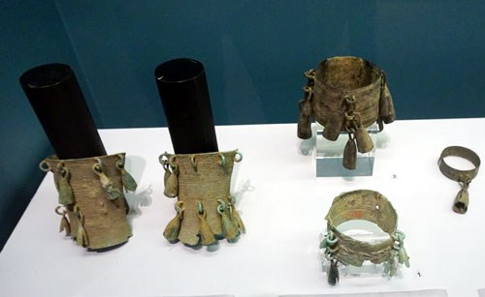
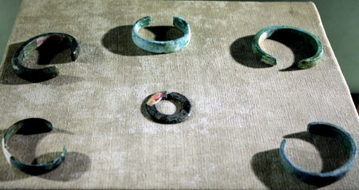
Trang sức

Slide 20
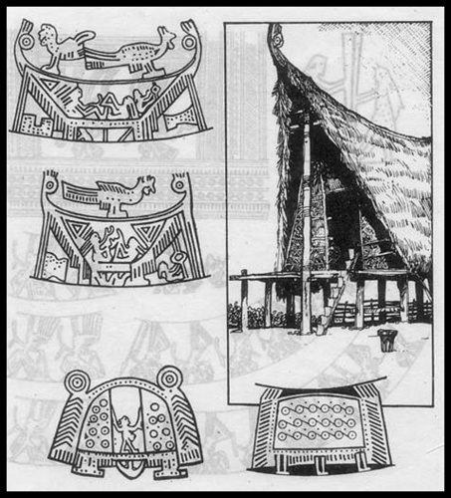
Nhà ở

Slide 21
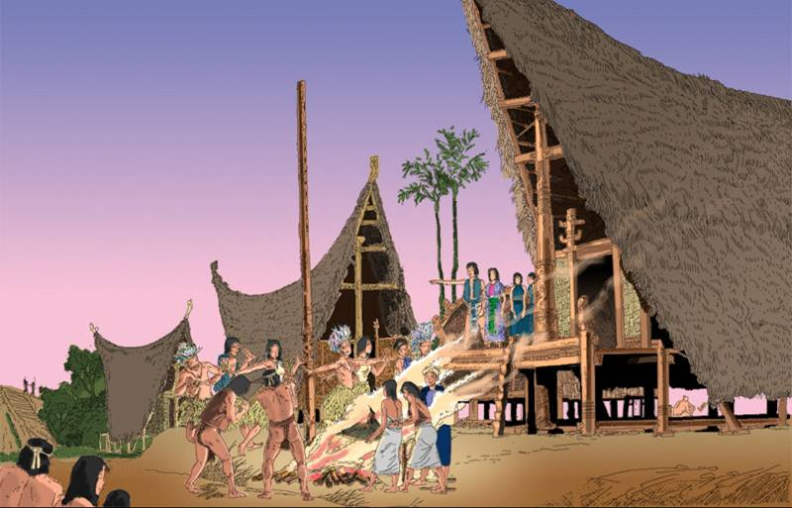
Nhà ở của cư dân Văn Lang

Slide 22
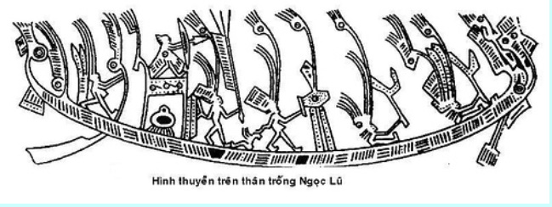
Đua thuyền

Slide 23
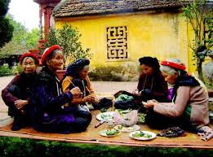
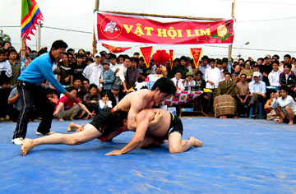
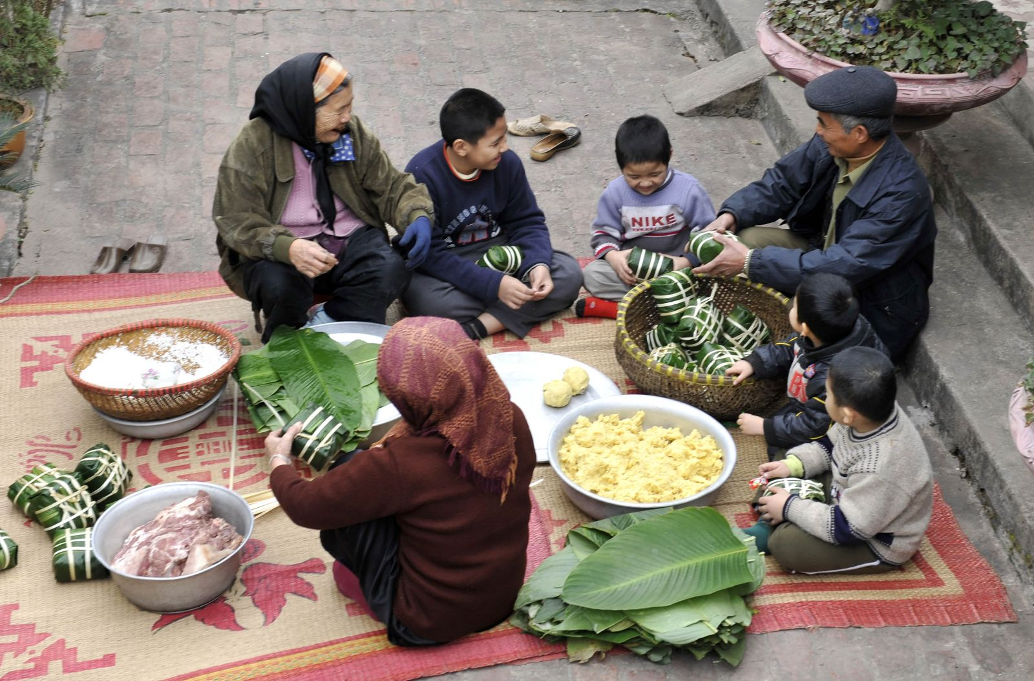
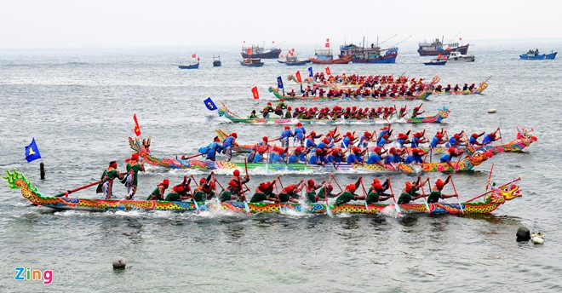
Thứ ngày tháng năm
Lịch sử
NƯỚC VĂN LANG
4. Phong tục của người lạc Việt.
* Em hãy kể một số phong tục của người Lạc Việt.

Slide 24
Thứ ngày tháng năm
Lịch sử
NƯỚC VĂN LANG
4. Phong tục của người lạc Việt
* Hãy kể tên một số câu chuyện cổ tích, truyền thuyết nói về các phong tục của người Lạc Việt mà em biết.
- Sự tích bánh chưng bánh giầy: nói về tục làm bánh chưng, bánh giầy vào ngày Tết.
- Sự tích Mai An Tiêm: nói về việc trồng dưa hấu của người Lạc Việt.
- Sự tích trầu cau : nói về tục lệ ăn trầu

Slide 25
Thứ ngày tháng năm
Lịch sử
NƯỚC VĂN LANG
4. Phong tục của người lạc Việt
* Hiện nay địa phương chúng ta còn lưu giữ các phong tục nào của người Lạc Việt?
trồng lúa, khoai, đỗ
tục ăn trầu
tổ chức lễ hội vào mùa xuân có các trò đấu vật, đua thuyền
làm bánh chưng, bánh giầy,..

Slide 26
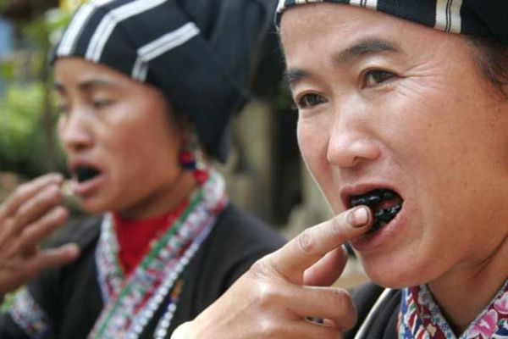
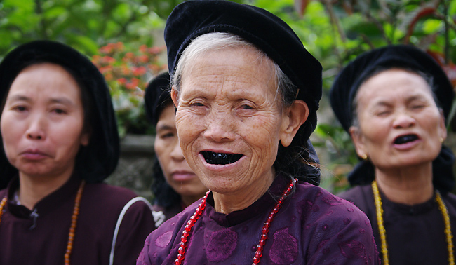
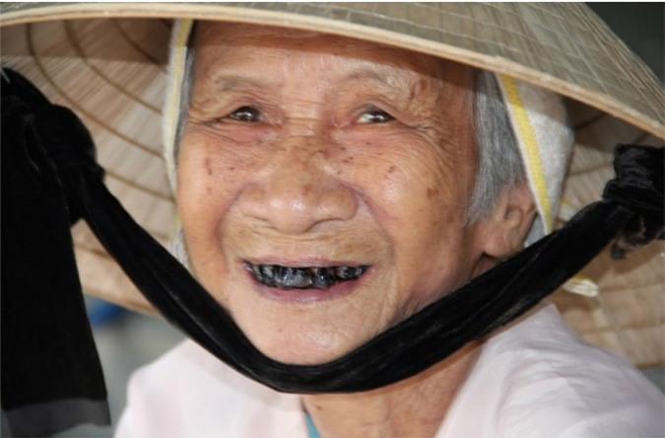
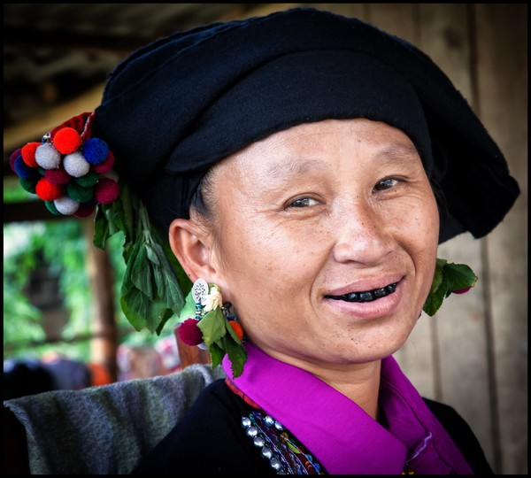
Nhuộm răng đen

Slide 27
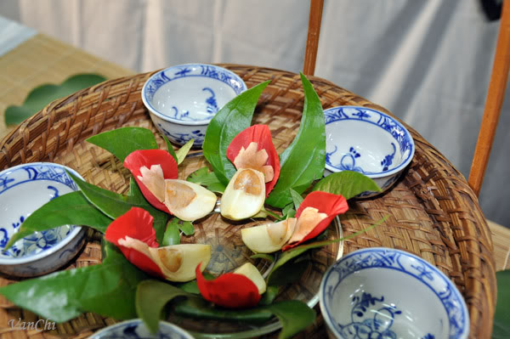
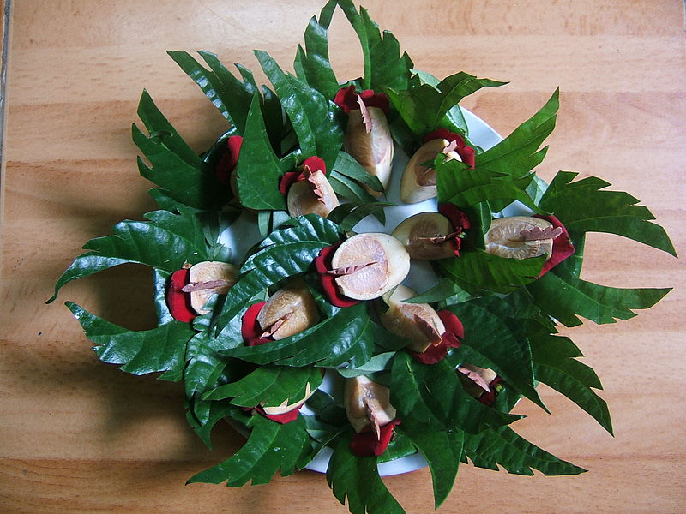
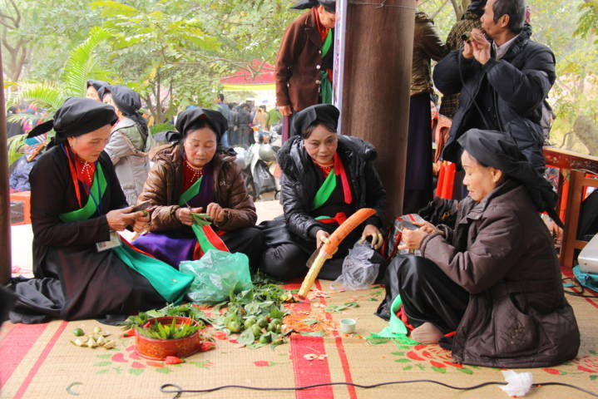
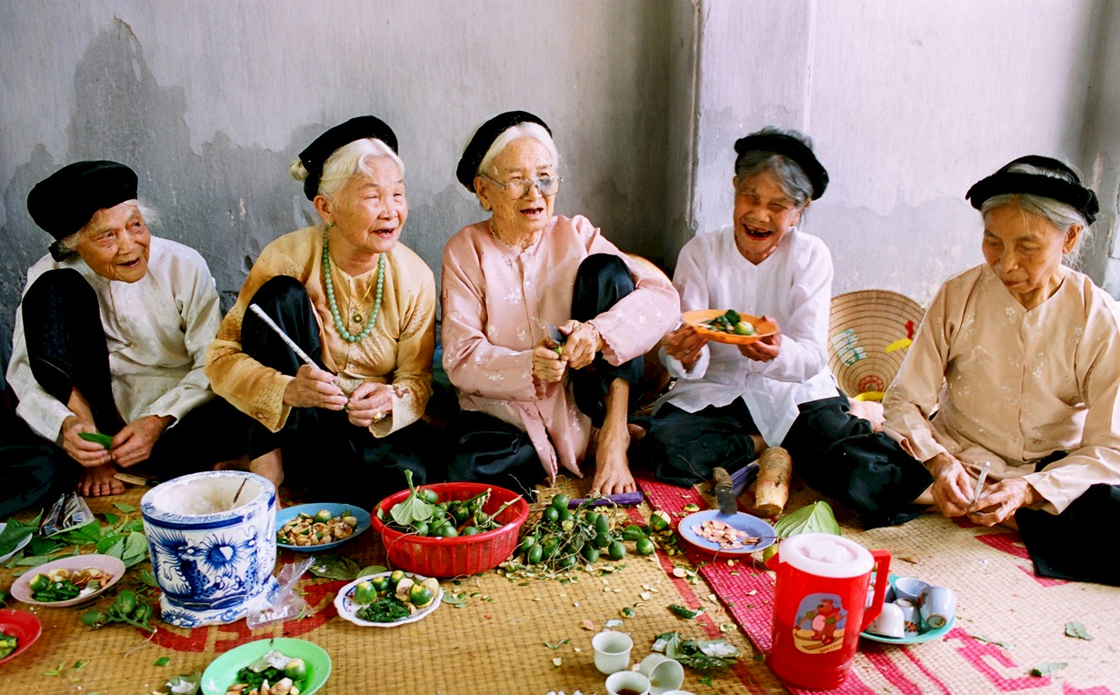
Ăn trầu

Slide 28
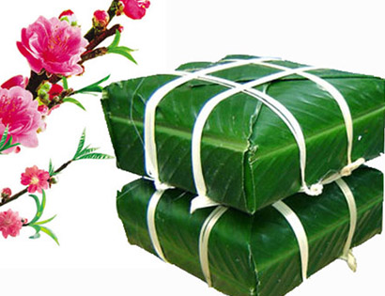
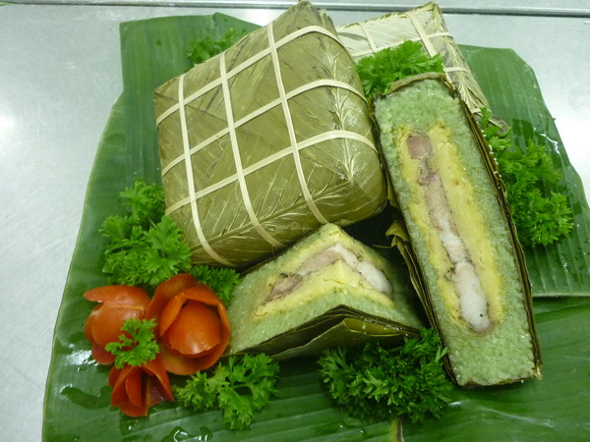
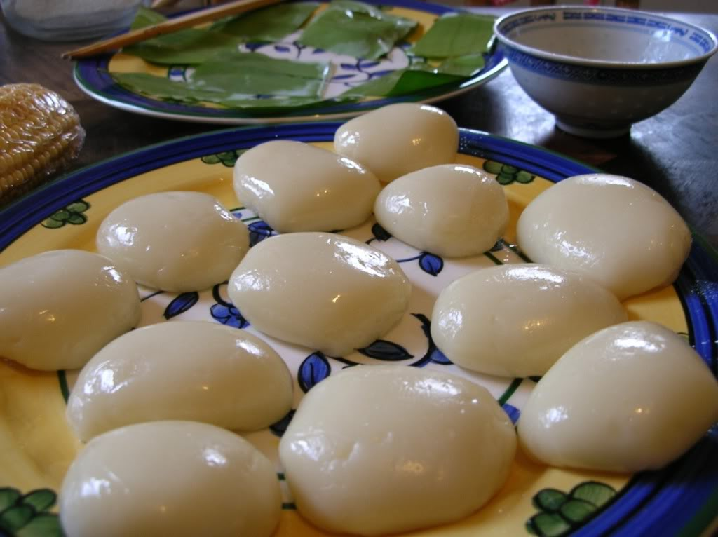
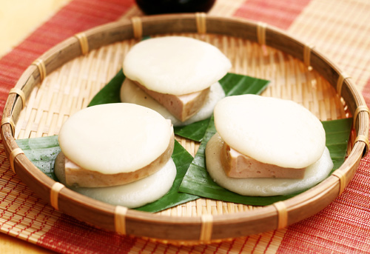
Bánh chưng, bánh giầy

Slide 29
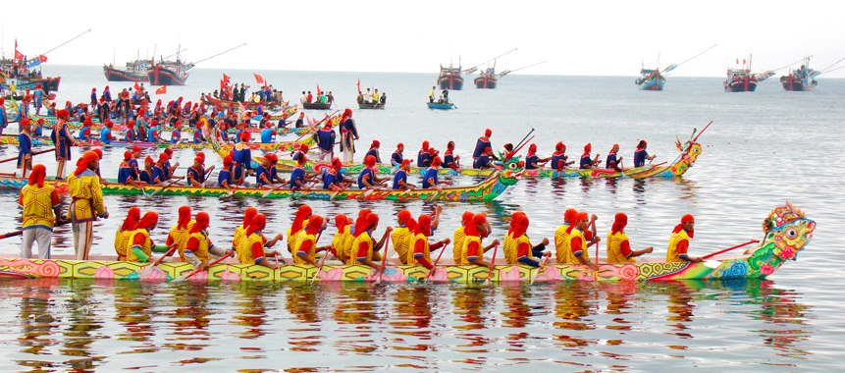
Đua thuyền

Slide 30
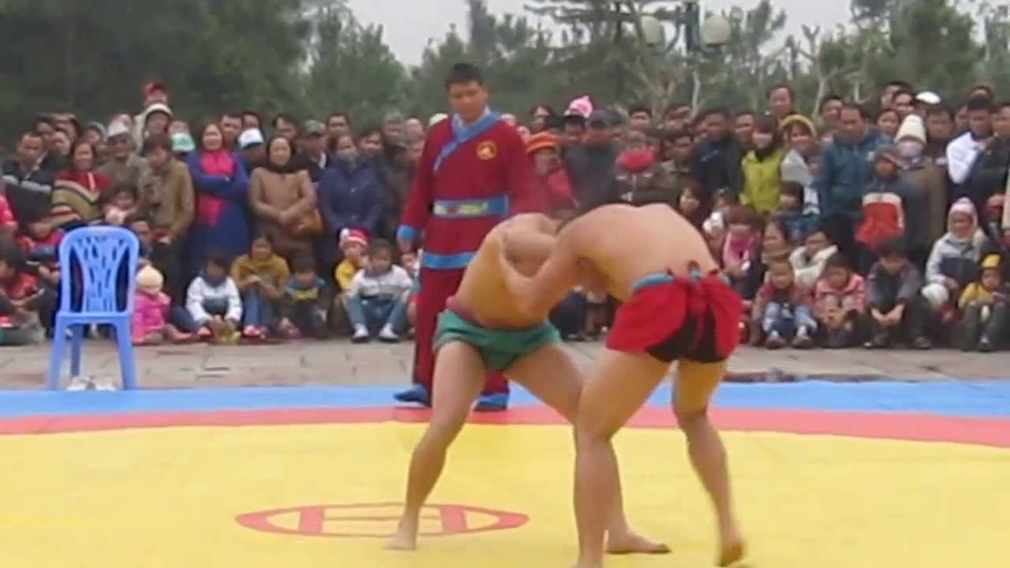
Đấu vật

Slide 31
Thứ ngày tháng năm
Lịch sử
NƯỚC VĂN LANG
Ghi nhớ
Khoảng năm 700 TCN, nhà nước đầu tiên của nước ta đã ra đời. Tên nước là Văn Lang. Vua được gọi là Hùng Vương. Người Lạc Việt biết làm ruộng, ươm tơ, dệt lụa, đúc đồng làm vũ khí và công cụ sản xuất. cuộc sống ở làng bản giản dị, vui tươi, hòa hợp với thiên nhiên và có nhiều tục lệ riêng.

Slide 32
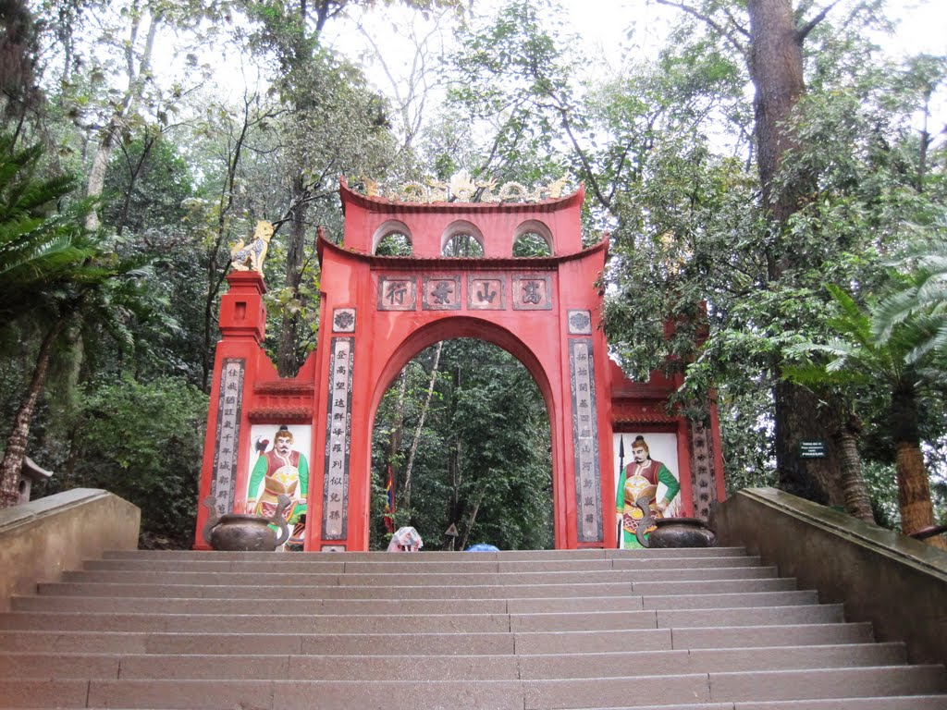
Cổng đền Hùng
Notes:
32

Slide 33
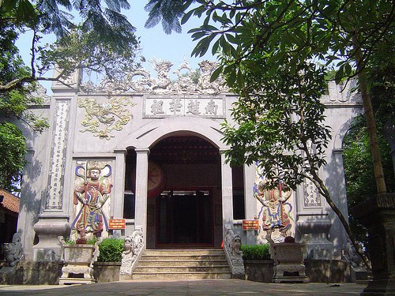
Đền Thượng

Slide 34


Slide 35

Đền Hạ

Slide 36

Lăng Vua Hùng
Notes:
36

Slide 37

Bác Hồ đến thăm đền Hùng vào ngày 19/9/1954
“Các vua Hùng đã có công dựng nước
Bác cháu ta phải cùng nhau giữ lấy nước”
(Hồ Chí Minh)

Slide 38



Slide 39

C
Ơ
Ô
H
Ò
C
H
I
Ữ
R
T
Luật chơi
Có 7 ô hàng ngang và 1 ô hàng dọc. Chia lớp làm 2 đội A-B, mỗi đội lần lượt chọn ô chữ hàng ngang. Trong vòng 10 giây nếu trả lời đúng ghi được 10 điểm, nếu trả lời sai đội còn lại giành quyền trả lời. Đội nào đoán được ô chữ hàng dọc ghi được 30 điểm, nếu sai trò chơi sẽ tiếp tục cho đến khi tìm ra hết các từ hàng ngang. Đội nào ghi được nhiều điểm hơn sẽ giành chiến thắng.

Slide 40



Từ khóa
TRÒ CHƠI Ô CHỮ
V
U
A
1
V
7
0
0
Ă
2
N
Ă
M
T
C
N
3
N
N
Ô
T
Ì
4
L
L
Ạ
C
D
Â
N
5
H
O
A
T
A
A
I
L
À
M
R
U
Ộ
N
6
N
G
7
Đ
Ồ
N
G
G
Hàng ngang số 2 – gồm 9 ô chữ:
Nhà nước Văn Lang ra đời vào khoảng
thời gian nào?
Hàng ngang số 3 – gồm 4 ô chữ:
Đây là tầng lớp thấp kém nhất dưới thời Văn Lang.
Hàng ngang số 4 – gồm 6 ô chữ:
Dân thường dưới thời Văn Lang còn gọi là gì?
Hàng ngang số 6 – gồm 8 ô chữ:
Đây là nghề chính của lạc dân.
Hàng ngang số 7 – gồm 4 ô chữ:
Đây là chất liệu chủ yếu để làm đồ dùng, trang sức
dưới thời Văn Lang
Hàng ngang số 1 – gồm 3 ô chữ:
Đây là người đứng đầu nhà nước Văn Lang.
Hàng ngang số 5 – gồm 6 ô chữ:
Đây là một trong những loại trang sức mà
phụ nữ thời Văn Lang thích đeo.

Slide 41

TIẾT HỌC
KẾT THÚC

